Slide 1
Terminal
黑框框的前世今生

Slide 2
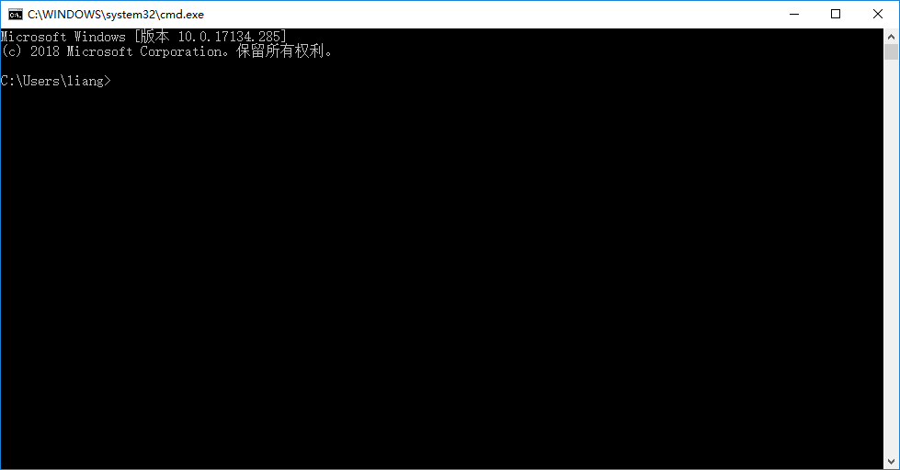
正常印象中的终端

Slide 3
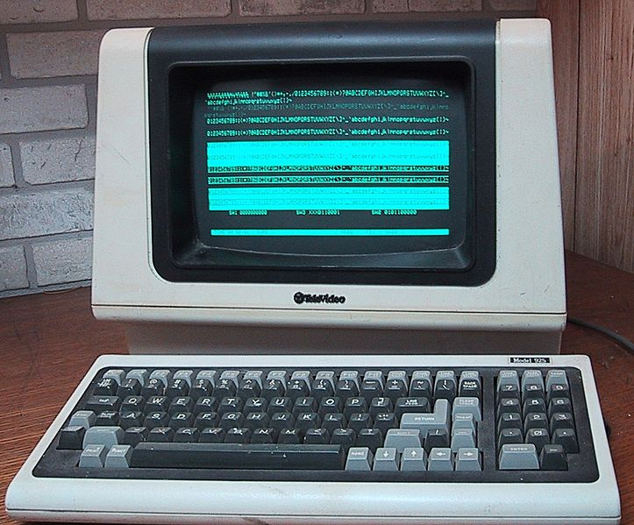
DOS眼中的终端

Slide 4

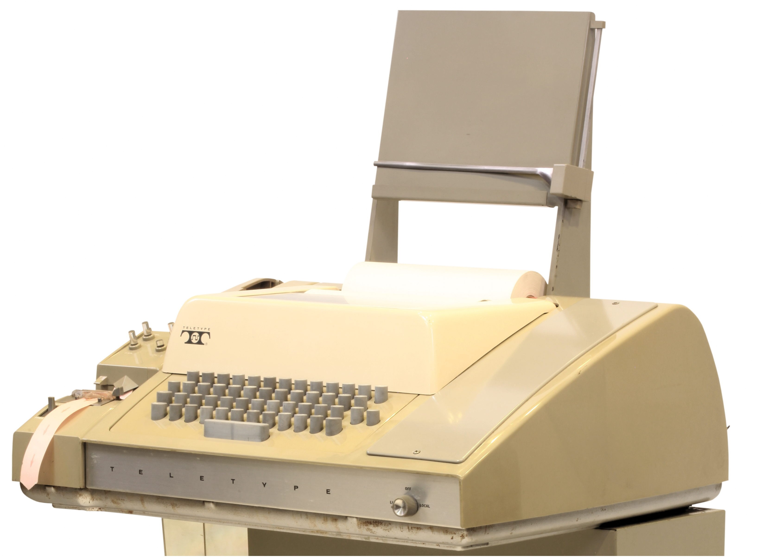
某天我搜到终端 （Teletype_Model-33）

Slide 5
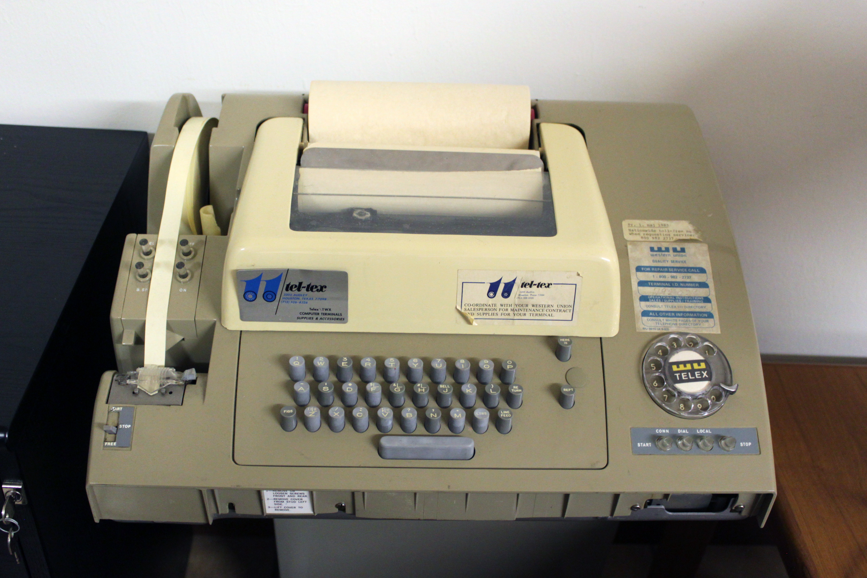
升级版（加电话线）

Slide 6
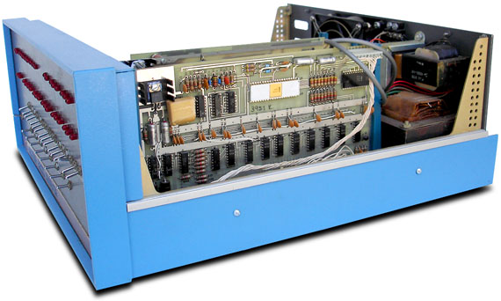
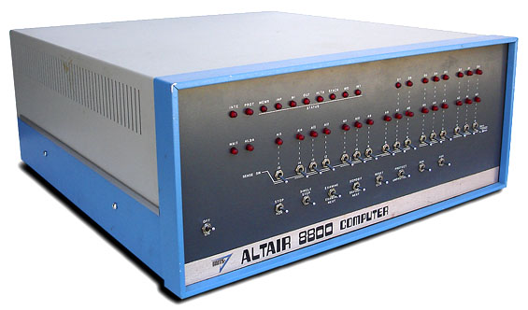
微机时代的标志者Altair 8800

Slide 7

8K BASIC
1975
1963
通信：直接传递类似ASCII码的字符

Slide 8
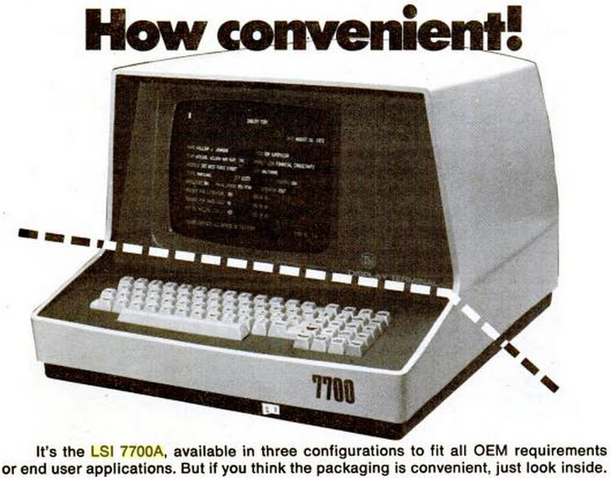
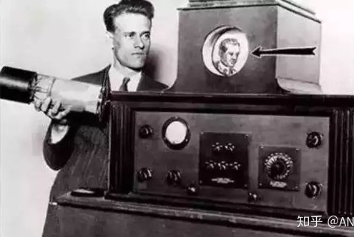
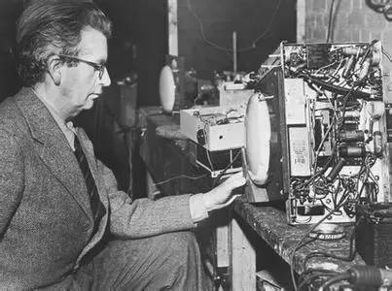
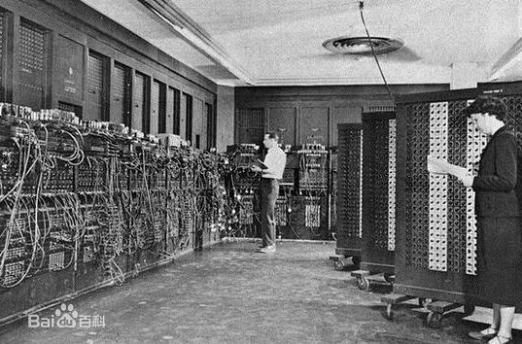
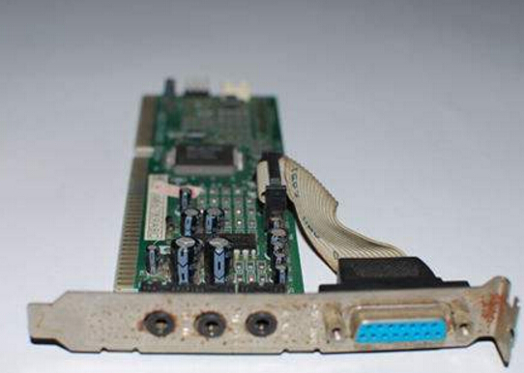
电视
1925
1933
1946
1963
1972
1981
英国工程师约翰·洛吉·贝尔德在1925年发明
1981年IBM推出个人电脑时，显卡同学才开始上幼儿园
DataPoint 3300（Dumb terminals） announced in 1967 and shipping in 1969.
Notes:
比第一台微机早38年，这三十八年都经历了什么。。
VDUs（ideo computer displays ）
Lear Siegler, Inc. (LSI) manufactured its first video display terminal in 1972 – the 7700A.
https://en.wikipedia.org/wiki/ADM-3A#Details
The problem was that the amount of memory needed to store the information on a page of text was comparable to the memory in low end minicomputers then in use. Displaying the information at video speeds was also a challenge and the necessary control logic took up a rack worth of pre-integrated circuit electronics.

Slide 9
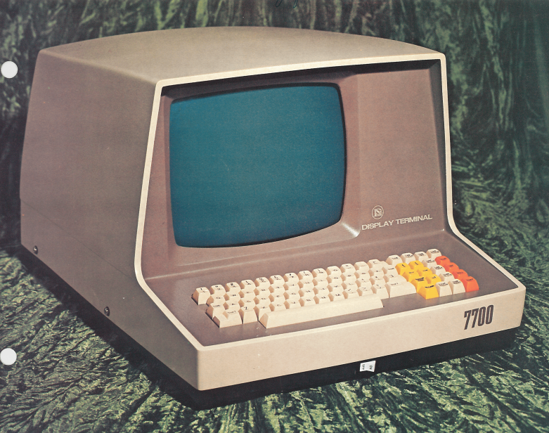

Slide 10
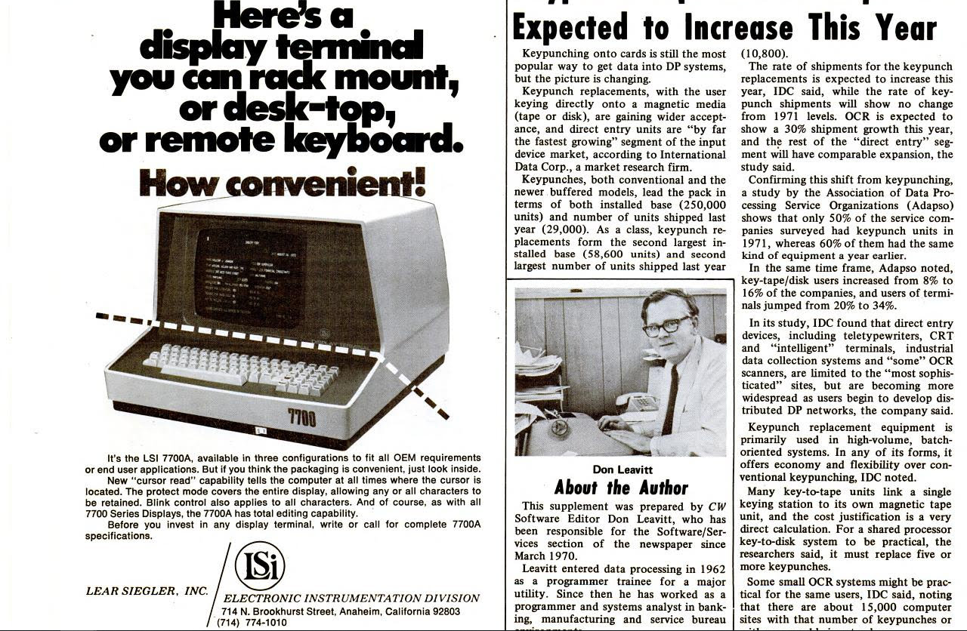

Slide 11
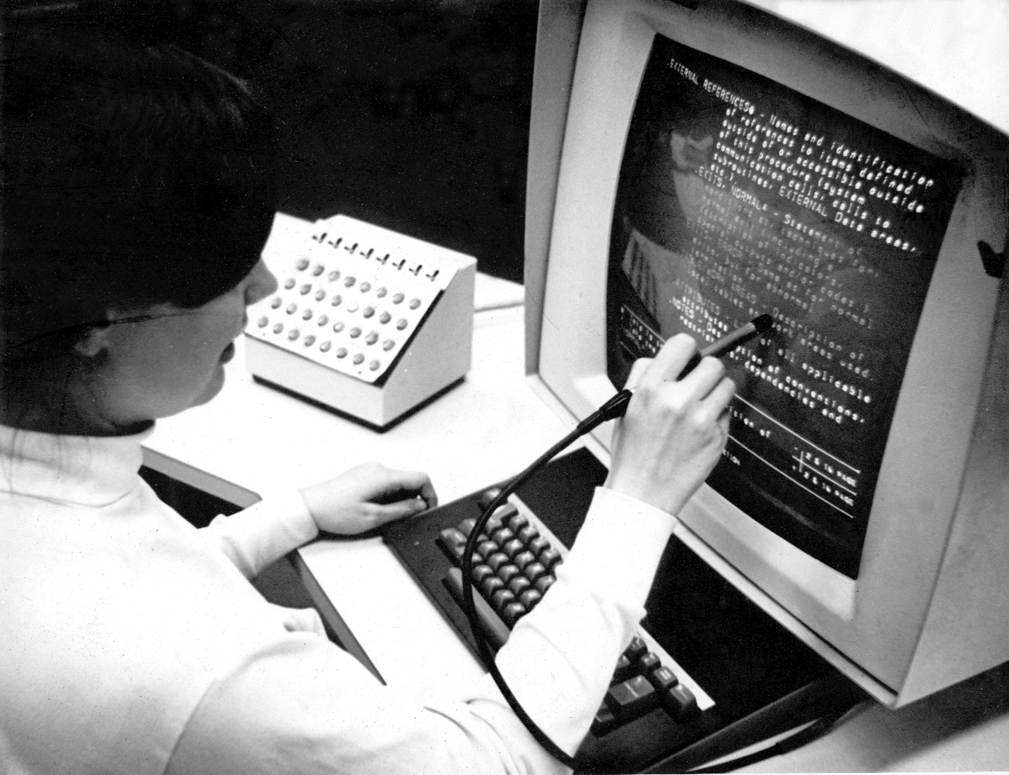
Graphical terminals
IBM 2250
Graphics Display Unit
announced with
System/360
in 1964.

Slide 12
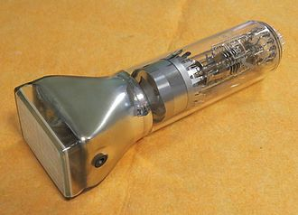
cathode ray tube (CRT)
Cathode rays were discovered in 1869
Cathode rays could be deflected by electric fields and magnetic fields in 1890
The first cathode ray became a commercial product in 1922
1904年，英国的弗莱明（John Fleming）发明了真空二极管，开启应用电子的大门。
1907年，德佛瑞斯特（Lee de Forest）发明真空三极管，可以控制电子的活动
1947年，在美国贝尔电话实验室发明晶体二极管，又称半导体二极管。
Notes:
1919年5月4日

Slide 13
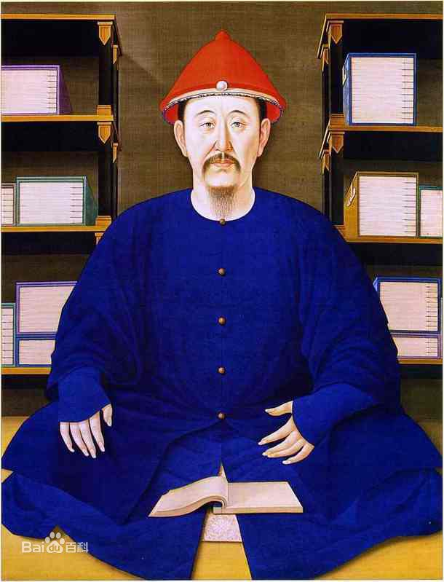
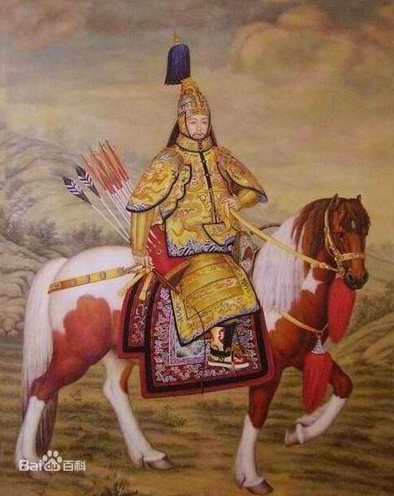
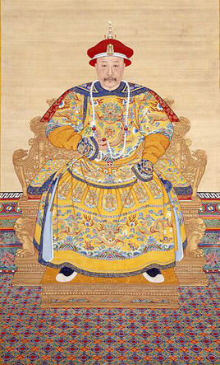
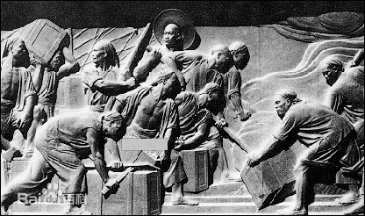
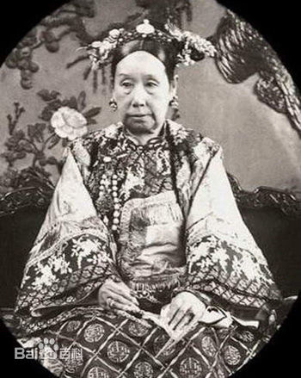
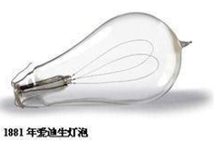
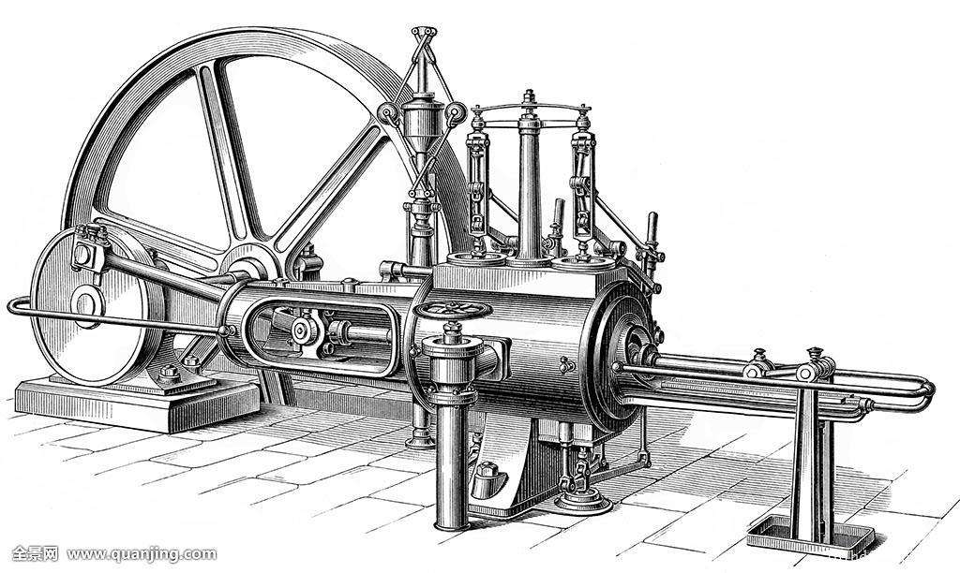
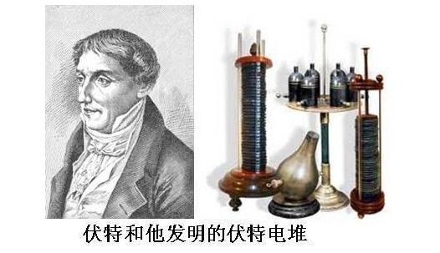
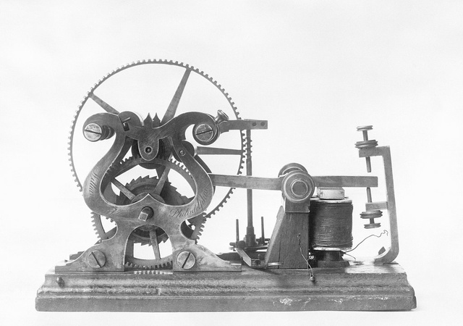
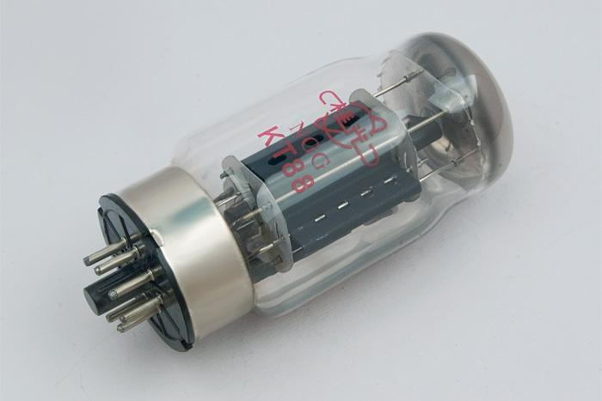
1698
1765
1799
1811
1839
1904
1907
Notes:
1698康熙继位36周年，1765年乾隆继位30周年。1799年乾隆去世。1839道光帝为解决鸦片的弊端，派林则徐到贸易中心广州宣布禁烟。
1904年，英国的弗莱明（John Fleming）发明了真空二极管，开启应用电子的大门。
1907年，德佛瑞斯特（Lee de Forest）发明真空三极管，可以控制电子的活动
1947年，在美国贝尔电话实验室发明晶体二极管，又称半导体二极管。
1698早起蒸汽机，1765 瓦特改良蒸汽机
1799年，伏特
1811年，灯泡

Slide 14
谢谢

Slide 15
纪录片推荐 BBC.The.Story.of.Science.2010
Cosmos.A.SpaceTime.Odyssey.2014

Slide 16
真正投入使用营运的电报线路于1839。它是大西方铁路（Great Western Railway）装设在两个车站之间作通讯之用。这条线路长13英里，属指针式设计，由查尔斯·惠斯通（Charles Wheastone）及威廉·库克（William Cooke）发明。两人并为发明在1837年取得英国的专利。
在美国，萨缪尔·摩尔斯在接近同一时间同时发明了电报，并在1837年在美国取得专利。
https://baike.baidu.com/item/蒸汽机/367409?fr=aladdin

Slide 17
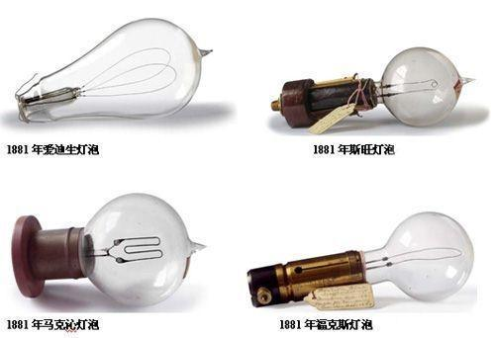
1809年，英国皇家研究院教授汉弗莱·戴维爵士（法拉第的老师）用2000节电池和两根炭棒，制成世界上第一盏弧光灯。1879年10月21日，美国发明家爱迪生通过长期的反复试验，终于点燃了世界上第一盏有实用价值的电灯

